Slide 1
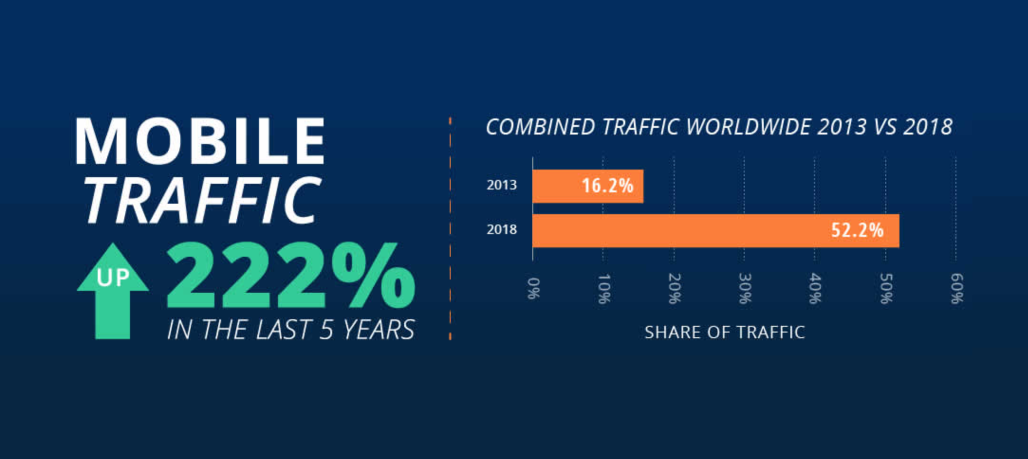
ÚPVII MobileID
Notes:
Zákonné povinnosti týkajúce sa elektronizácie
Garantom elektronizácie a digitalizácie je UPPVII
UPPVII samosprávnu agendu elektronizácie rieši v spolupráci so ZMOS-om
ZMOS agendu elektronizácie deleguje na DEUS
DEUS prostredníctvom moderných riešení poskytuje samospráve elektronizáciu na kľúč
O tom, že sme lídrom na trhu svedčí fakt, že doposiaľ sme prijali 1,5 mil. podaní, odoslali 2,3 mil Rozhodnutí..... A overili...... výpisov

Slide 2
ÚPVII MobileID: Benefity pre občanov a podnikateľov
01
Zjednodušenie prihlasovania a podpisovania
Občania a podnikatelia sa budú môcť do veľkej časti eGov služieb prihlásiť (a vo veľmi blízkej budúcnosti aj podpisovať podania ) pomocou smartfónu. Odpadnú tak časté problémy s inštaláciou a nastavením softvéru k eID (kartičkám). Prístup k eGov službám sa zjednoduší a zrýchli.
02
Podporujeme využitie komerčným sektorom
V MobileID od začiatku myslíme na jeho využitie komerčným sektorom. Pomocou štátom garantovanej identity v mobile bude môcť občan alebo podnikateľ napríklad zakladať účty, alebo zmeniť telekomunikačného operátora. Bez nutnosti fyzickej návštevy na pobočke.
03
Prístup do eGov aj s identitou z komerčného sektora
Otvorené riešenie bude pripravené pre prístup k niektorým eGov službám využiť existujúce spôsoby, ktoré občania a podnikatelia majú už aktivované a používajú (napríklad aplikácie bánk, či utilít). Rozsah závisí od záujmu jednotlivých komerčných subjektov o zapojenie.
Notes:
Zákonné povinnosti týkajúce sa elektronizácie
Garantom elektronizácie a digitalizácie je UPPVII
UPPVII samosprávnu agendu elektronizácie rieši v spolupráci so ZMOS-om
ZMOS agendu elektronizácie deleguje na DEUS
DEUS prostredníctvom moderných riešení poskytuje samospráve elektronizáciu na kľúč
O tom, že sme lídrom na trhu svedčí fakt, že doposiaľ sme prijali 1,5 mil. podaní, odoslali 2,3 mil Rozhodnutí..... A overili...... výpisov

Slide 3
ÚPVII MobileID: Fáza 1
Gestor
Poskytovateľ
Poskytovateľ a Federačná autorita
Notes:
Zákonné povinnosti týkajúce sa elektronizácie
Garantom elektronizácie a digitalizácie je UPPVII
UPPVII samosprávnu agendu elektronizácie rieši v spolupráci so ZMOS-om
ZMOS agendu elektronizácie deleguje na DEUS
DEUS prostredníctvom moderných riešení poskytuje samospráve elektronizáciu na kľúč
O tom, že sme lídrom na trhu svedčí fakt, že doposiaľ sme prijali 1,5 mil. podaní, odoslali 2,3 mil Rozhodnutí..... A overili...... výpisov

Slide 4
PRODUKTOVÁ LÍNIA MOBILE ID
Vytvorenie eID v mobile
Autentifikácia
Autorizácia
(podpisovanie)
eSchránka v mobile
eObec v mobile

Slide 5
1. VYTVORENIE eID V MOBILE
Prihlásenie na Slovensko.sk
Aplikácia
na vytvorenie eID
v mobile
Čítačka eID
Vytvorenie eID v mobile
Stiahnutie aplikácie

Slide 6
2. eSCHRÁNKA V MOBILE
NATÍVNA MOBILNÁ APLIKÁCIA
Čítanie správ v eSchránke
Potvrdenie prevzatia úradného rozhodnutia
Realizácia platby z prevodného príkazu

Slide 7
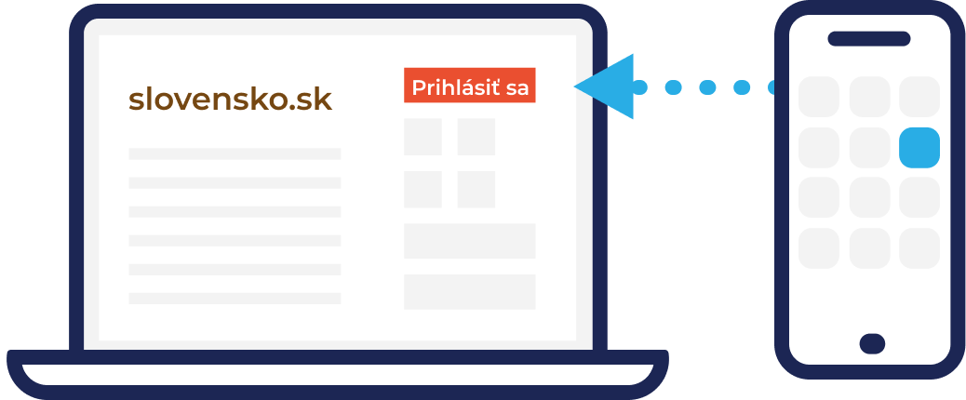
3. AUTENTIFIKÁCIA
MOBIL AKO ČÍTAČKA
MOBIL AKO PRÍSTUPOVÉ ZARIADENIE
Prihlasovanie sa na desktope prostredníctvom mobilu
Prihlasovanie sa na mobile cez web browser
Prihlasovanie na mobile cez mobilnú aplikáciu

Slide 8
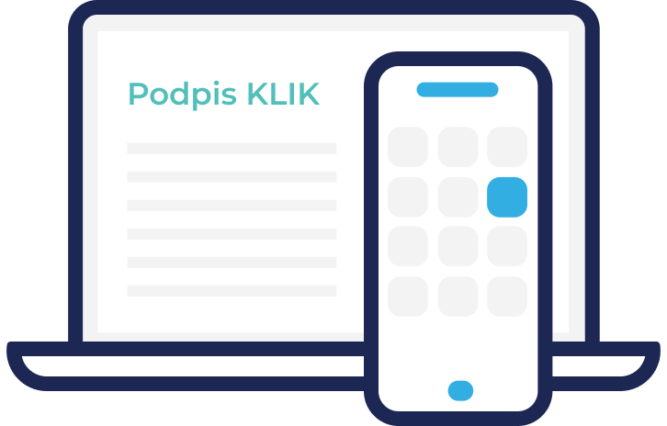
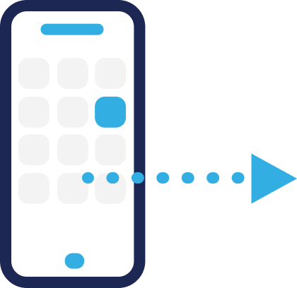
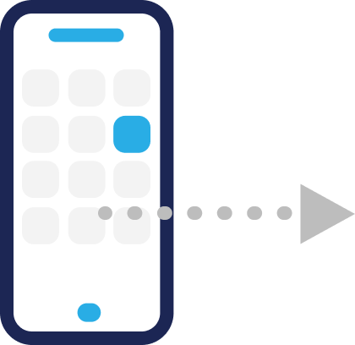
4. AUTORIZÁCIA
MOBIL AKO PODPISOVAČ NA DESKTOPE
MOBIL AKO PODPISOVAČ V MOBILE
KEP
KLIK
KEP
Pokročilý
KLIK
KEP

Slide 9
PREVÁDZKOVATELIA MOBILNÝCH IDENTÍT
PRIPRAVOVANÉ MOBILNÉ IDENTITY
OTVORENÝ KONCEPT PRE ĎALŠIE MOBILNÉ IDENTITY
Mobilná identita
Mobilná identita
Mobilná identita
Mobilná identita
Mobilná identita
Mobilná identita
Mobilná identita

Slide 10
Produktová roadmapa MobileID
Univerzálne integračné rozhranie na autentifikáciu
Certifikácia a penetračné testovanie
Certifikácia a penetračné testovanie ďalších poskyt. identít
Banky
eSchránky (NASES)
Mobilní operátori, poštové podniky
Funkčný demonštrátor – vytvorenie mobilnej identity a prihlasovanie
Služby obce (DEUS) sprístupnené pre mobil
Registrácia mobilnej identity na IOM
Využívanie mID komerčným sektorom
Univerzálne integračné rozhranie na podpisovanie
Podpis klikom
MUK-P
(Open Api, OAUTH2)
Mobil
Browser
T
(podpis zmluvy)
T+3
T+6
T+12

